Slide 1
12, 2916 – 5th Avenue
Calgary, Alberta, T2A 6K4, Canada
Tél : + 1 (403) 243-3285, Fax : + 1 (403) 243-6199
E-mail : cawst@cawst.org, Site web : www.cawst.org
CAWST (Centre for Affordable Water and Sanitation Technology - Centre pour les Technologies d'Eau et Assainissement à Faible Coût) est un organisme à but non lucratif proposant des services de formation et de conseil aux organisations qui travaillent directement avec les populations des pays en développement n'ayant pas accès à l'eau potable et à un assainissement de base.
L'une des stratégies fondamentales de CAWST est de diffuser ces connaissances concernant l'eau, afin d'en faire un savoir courant. Ceci peut être réalisé, en partie, par le développement et la distribution gratuite de matériels d'éducation dans le but d'augmenter la disponibilité de l'information pour ceux qui en ont le plus besoin.
Le contenu de ce document est libre et sous licence Creative Commons Attribution Works 3.0 Unported. Pour voir une copie de cette autorisation, veuillez visiter : http://creativecommons.org/licenses/by/3.0, ou écrivez à Creative Commons : 171 Second Street, Suite 300, San Francisco, California 94105, USA.
Vous êtes libre de :
Partager - copier, distribuer et transmettre ce document.
Modifier – adapter de document
Sous les conditions suivantes :
Indication de la source. Vous devez indiquer que CAWST est l'auteur original de ce document. Veuillez aussi inclure notre site internet : www.cawst.org
CAWST publiera périodiquement des mises à jour de ce document. Pour cette raison, nous ne recommandons pas que vous proposiez ce document en téléchargement sur votre site web.
CAWST et ses administrateurs, employés, entrepreneurs et bénévoles n'assument aucune responsabilité et ne donnent aucune garantie en ce qui concerne les résultats qui peuvent être obtenus de l'utilisation des informations fournies.
Tenez-vous informé et obtenez du support :
Dernières mises à jour de ce document :
Autres ressources sur les formations et les ateliers
Support pour l'utilisation de ce document dans votre travail
CAWST fournit un tutorat et
un accompagnement lors de la mise en œuvre de ses enseignements
et outils de formation.

Slide 2
Concentration et conversions d'unités

Slide 3
Attentes d’apprentissage
Expliquez la concentration et ses unités.
Calculez les conversions d'unités pour différentes concentrations.

Slide 4
Concentration et unités
Concentration = quantité d'un composant (ou élément chimique) par volume d'eau exprimé en unités
Unités = normes de mesure
ex : milligrammes, litres
Sans unité, les valeurs d'analyse n'ont pas de sens
ex : Unités Formatrices de Colonies/100 mL nous donne le nombre de bactéries dans un volume de 100 millilitres d'eau
Notes:
Demandez aux participants de faire part des types d'unités qu'ils connaissent (ex : NTU, mg, L, mL)

Slide 5
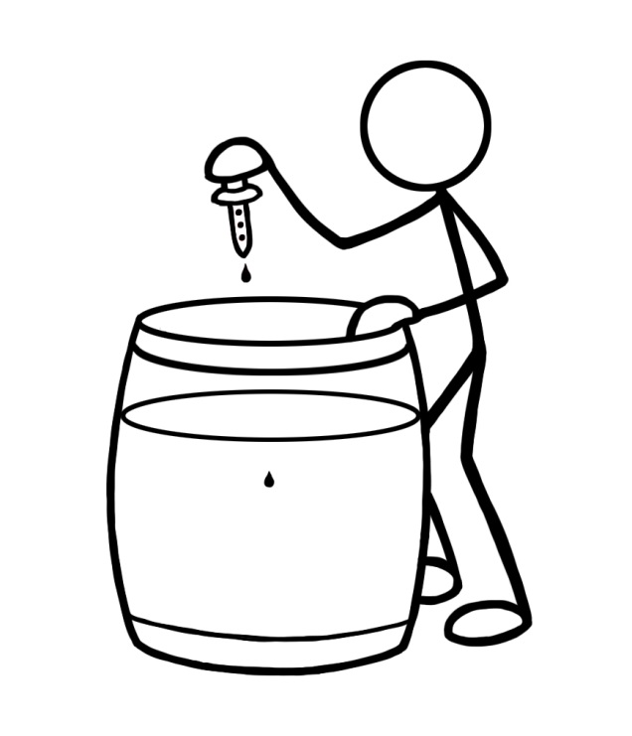
Parts par million (ppm)
1 goutte d'encre dans un baril d'eau de 200 L =
concentration d'encre de 1 ppm
1 ppm = 1 mg/L
ppm ou mg/L sur un rapport d'analyse ont le même sens

Slide 6
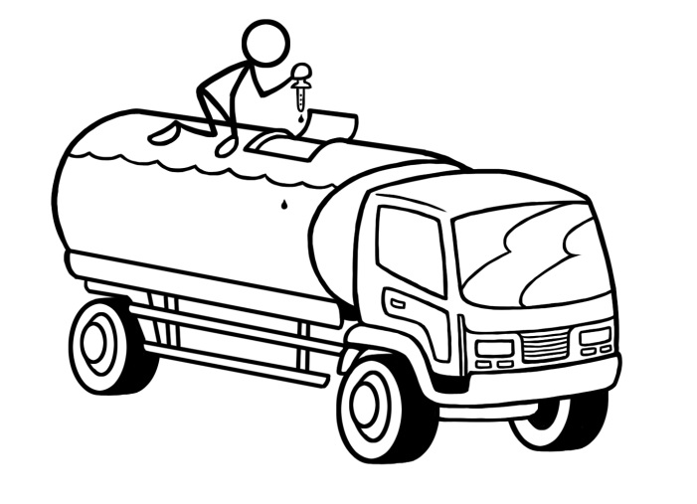
Parts par milliard (ppb)
1 goutte d'encre dans un camion-citerne =
concentration d'encre de 1 ppb
1 ppb = 1 µg/L
ppb ou µg/L sur un rapport d'analyse ont le même sens

Slide 7
Tableau de conversion des unités
1 ppm = 1 mg/L
1 ppb = 1 µg/L
1 mg/L = 1000 µg/L
1 ppm = 1000 ppb
________________________________________
Pour convertir des ppb en ppm, il faut diviser par 1000
Pour convertir des µg/L en mg/L il faut diviser par 1000
Pour convertir des ppm en ppb il faut multiplier par 1000
Pour converti mg/L en µg/L il faut multiplier par 1000
Notes:
1 ppm = 1 mg/L = 1/1 million = 0,000001
1 ppb = 1 μg/L = 1/1 milliard = 0,000000001
Expliquez comment convertir des ppm en ppb ET des mg/L en µg/L au moyen du tableau.
Expliquez qu'il est important de comprendre que les ppb sont 1000 fois plus petits que les ppm (c'est-à-dire, 0,000000001 est 1000 fois plus petit que 0.000001)

Slide 8
Activité de conversion d'unité
Convertissez : 0,01 ppm en ppb
Réponse : 10 ppb
Convertissez : 20 µg/L en mg/L
Réponse : 0,02 mg/L
Notes:
Séparez les participants en petits groupes de 3 ou 4 et faites l'Activité sur la Concentration et la Conversion d'Unité.

Slide 9
Activité de conversion d'unités
La Directive de l'OMS pour l'eau de boisson est de moins de 0,01 mg/L pour arsenic.
Vous êtes le responsable de projet d'une ONG qui a mis en œuvre un projet de forage d'un puits
Une analyse de qualité de l'eau a été faites dans un trou de forage et le rapport du laboratoire indique que la concentration de l'arsenic est de 8 ppb.
L'eau est-elle conforme à la Directive de l'OMS ?
Réponse : Oui, le résultat équivaut à 0,008 ppm ou 0,008 mg/L et est inférieur à la limite de la Directive de l'OMS.

Slide 10
Révision
Vrai ou faux
1 part par million est-elle plus grande qu'1 part par milliard ?
Vrai (= 0,000001 est plus grand que 0,000000001)
1 ppb = 1 mg/L
Faux (1 ppb = 1 µg/L)
1 µg/L = 1 ppb
Vrai
Notes:
Vous pouvez utiliser la méthode du pouce pour poser ces questions.
Méthode du pouce : Pouce levé pour vrai, pouce baissé pour faux

